Slide 1
Masters Santé UFR Médecine Montpellier-Nîmes 2021-2022
Université de Montpellier

Slide 2
Les parcours du Master Santé

Slide 3
Master « Soins Humanités Société »
2 UE
I. Grandes Questions de Santé (du 30 septembre au 16 décembre 2021)
II. Ethique Sciences Santé Société (du 4 février au 6 mai 2022)
50h pour chaque UE
On peut faire une UE une année, l’autre une autre année
les jeudis de 14h à 19h, au bâtiment historique
25 étudiants maximum,
Présence obligatoire
Contrôle continu: exposé + fiche de synthèse

Slide 4
Master « Soins Humanités Société »
2 UE
I. Grandes Questions de Santé (du 30 septembre au 16 décembre 2021)
II. Ethique Sciences Santé Société (du 4 février au 6 mai 2022)
50h de cours par UE
les jeudis de 14h à 19h, au bâtiment historique
On peut faire une UE une année, l’autre une autre année
25 étudiants maximum,
Présence obligatoire
Contrôle continu: exposé + fiche de synthèse

Slide 5
Master « Soins Humanités Société »
Le mémoire de M1
Validation du sujet par le responsable du Master
20 pages
Projet de recherche + bibliographie
Validation du M1
À l’issue de votre formation (ECTS des 2UE + ECTS Mémoire + ECTS diplôme)
Vers le Master 2 Santé-SHS
https://shsmed.edu.umontpellier.fr/master/master-2-recherche-shs/

Slide 6
Master « Epidémiologie Données de Santé – Biostatistiques »
Objectif
Développer une double compétence en sciences de la santé et en biostatistique avec pour champs d’application la santé publique, l’épidémiologie et la recherche clinique.
Public
Etudiants en Médecine, Pharmacie, Odontologie, Maïeutique ou Biologie, Maths, MIASHS.
Nouvelle filière de recrutement (LAS : issue de la réforme de la PACES)

Slide 7
Master « Epidémiologie Données de Santé – Biostatistiques »
Etudiants en Santé / Internes
4 UE de 2.5 ECTS – Jeudis de Septembre à Mars
Statistique Inférentielle
Modèle linéaire Général
Logiciels R – SAS
Méthodes en Epidémiologie Quantitative
1 Stage d’Initiation à la Recherche – 10 ECTS
BESPIM CHU Nîmes
URCE CHU Montpellier
IDESP
…
M2 EDSB

Slide 8
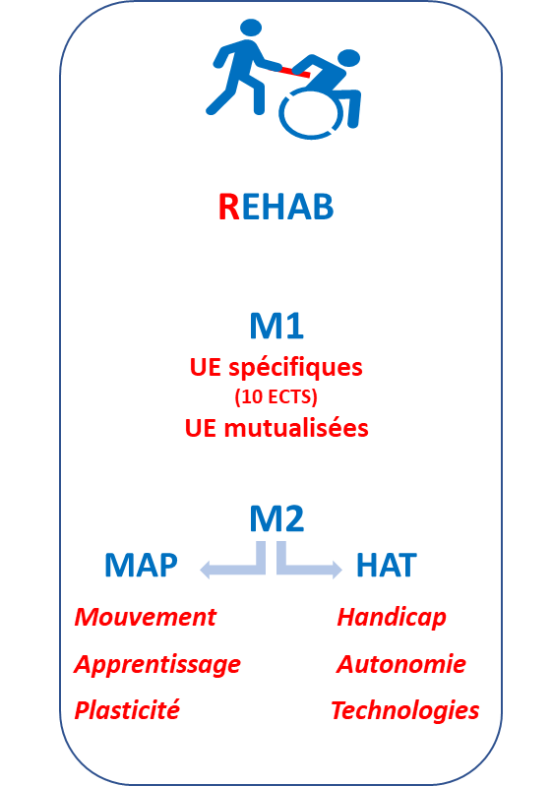
Master « REHAB »

Slide 9
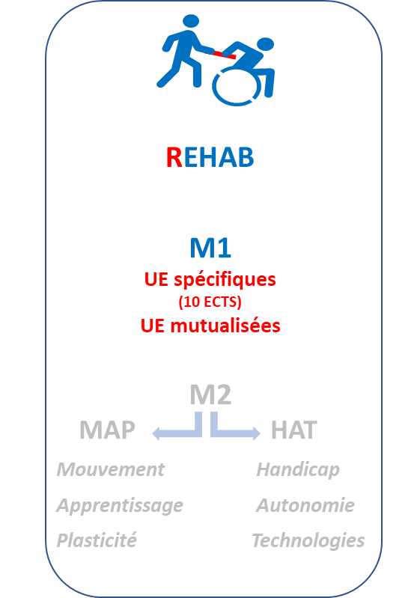
Master « REHAB »
Master 1 Rentrée 2021:
10 ECTS + 4 semaines de stage
UE Spécifiques
UE « Classification Internationale du Fonctionnement, Handicap »
Adaptation, compensation, substitution
Spécificités de la recherche dans le champ de la réadaptation
Technologies appliquées aux grandes déficiences et au handicap
UE « Fondamentaux de la rééducation/réadaptation »
Théories de l’apprentissage, bases physiologiques de la rééducation
Plasticité cérébrale en contexte normal et pathologique, plasticité et adaptation musculaire

Slide 10
Master « REHAB »

Slide 11
Master « Soin Digital – Télémédecine – Télésoin »
Contexte : Déploiement de la Télésanté en France qui réunit deux modes de pratiques : la Télémédecine et le Télésoin
Objectifs : Former à la pratique et à la recherche en Télésanté
Débouchés : Nouveaux métiers des professions de santé s’appuyant sur le digital
Positionnement :
Soin Digital
Télémédecine
Télésoin
M1
M2

Slide 12
Master « Soin Digital – Télémédecine – Télésoin »
Master 1 Rentrée 2021:
10 ECTS + 4 semaines de stage
UE Mutualisées avec EDSB et REHAB
UE Spécifique : « Big Data et Intelligence Artificielle »
2,5 ECTS
Format : Séminaires jeudis après-midi - Mars 2022
évaluation : analyse d’un cas d’usage
Soin Digital
Télémédecine
Télésoin
M1

Slide 13
Les parcours du Master Santé

Slide 14
Une équipe pédagogique du Master Santé et de scolarité motivée !
Arnaud DUPEYRON
Pascale FABBRO-PERAY
Maurice HAYOT
Claude JEANDEL
Isabelle LAFFONT
Thibault MURA
Jérôme SOLASSOL
Myriam TAROUDJIT
Laurent VISIER
Stéphanie CRESPIN
Fatima EL BECHARI
Anne-Claire LAGARDE
Université de Montpellier

